Slide 1
Segunda previa:
Tipos de búsqueda

Slide 2
Búsquedas a ciegas o no informada:
Los algoritmos de búsqueda ciega o no informada no dependen de información propia del problema a la hora de resolverlo, sino que proporcionan métodos generales para recorrer los árboles de búsqueda asociados a la representación del problema, por lo que se pueden aplicar en cualquier circunstancia.
Notes:
Se basan en la estructura del espacio de estados y determinan estrategias sistemáticas para su exploración, es decir, que siguen una estrategia fija a la hora de visitar los nodos que representan los estados del problema. Se trata también de algoritmos exhaustivos, de manera que, en el peor de los casos, pueden acabar recorriendo todos los nodos del problema para hallar la solución.

Slide 3
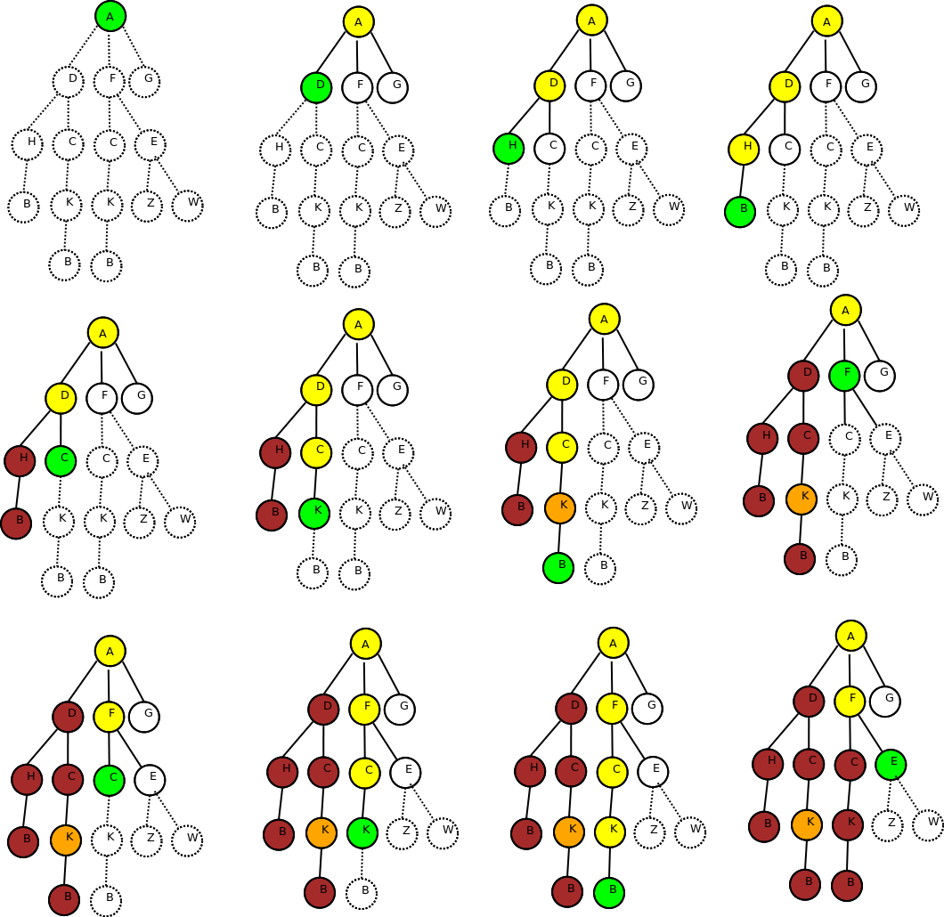
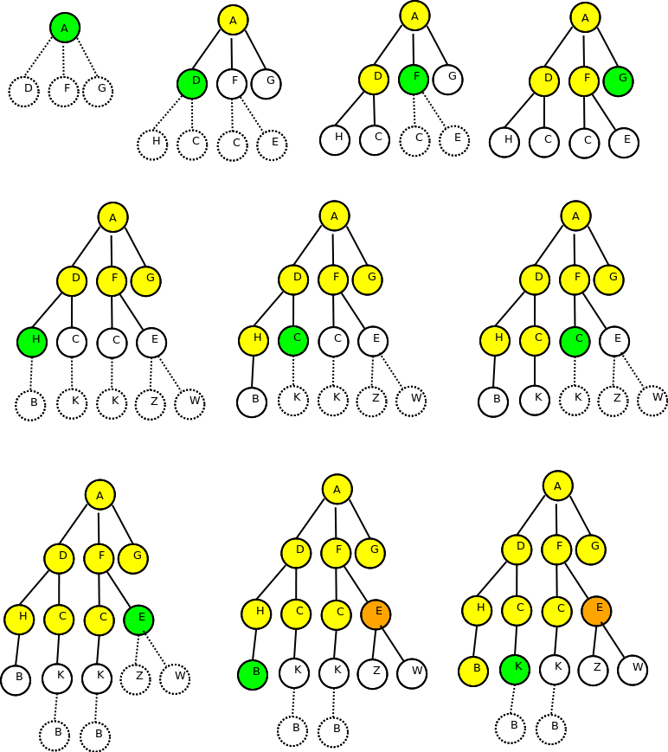
Existen, básicamente, dos estrategias de recorrido de un espacio de búsqueda, en anchura y en profundidad.
En profundidad:
En anchura:

Slide 4
Búsqueda en amplitud:
Una búsqueda en amplitud o BFS por sus siglas en ingle (Breadth First Search), es un algoritmo de búsqueda por medio del cual se recorren los nodos de un grafo comenzando por el nodo raíz o padre (o eligiendo uno en el caso de un grafo) para luego explorar todos los vecinos de este nodo.
Notes:
siguiente a esto, para cada uno de los vecinos del nodo se exploran sus respectivos vecinos adyacentes ; se continua ejecutando este proceso hasta recorrer todo el grafo teniendo en cuenta que si durante el proceso se encuentra el nodo que buscamos antes de recorrer todo el grafo , se concluye la búsqueda .

Slide 5
Entre las principales aplicaciones de la BFS podemos encontrar:
- Encontrar el camino más corto entre 2 nodos, medido por el número de nodos conectados
- Probar si un grafo de nodos es bipartito (si se puede dividir en 2 conjuntos)
- Encontrar el árbol de expansión mínima en un grafo no ponderado
- Hacer un Web Crawler
- Sistemas de navegación GPS, para encontrar localizaciones vecinas.

Slide 6
Seudocódigo:
BFS (Grafo, verticeOrigen(V1), verticeBuscado(V2))
Cola={V1}
Marcar V1 como visitado
Mientras Cola no este vacía:
V =cola. removeFirst ()
If V es V2:
Nodo encontrado
Obtener “L” lista de vecinos de V
Para todo vértice en L:
Marcarlo como visitado
Meterlo a la Cola
Nodo no encontrado
Notes:
Para llevar a cabo el procedimiento BFS se va a necesitar pasar el grafo, el vértice origen y el vértice a buscar como parámetros, seguido a esto se declara una cola compuesta por el vértice origen el cual se marca como visitado, el proceso va a continuar mientras la cola no este vacía, lo que significa que siempre va a haber vecinos del vértice a visitar ; luego se extrae el primer componente de la cola y se compara con el vértice a buscar , de ser el mismo la búsqueda se da por concluida, de lo contrario se obtiene una lista con los vecinos del vértice los cuales serán marcados como visitados y se agregaran a la cola para continuar con el proceso, en caso de recorrer todo el grafo sin encontrar el vértice a buscar el proceso de da por terminado sin coincidencias.

Slide 7
Implementación en Python:
graph = {
'5' : ['3','7'],
'3' : ['2', '4'],
'7' : ['8'],
'2' : [],
'4' : ['8'],
'8' : []
}
visited = [] # List for visited nodes.
queue = [] #Initialize a queue
def bfs(visited, graph, node): #function for BFS
visited.append(node)
queue.append(node)
while queue: # Creating loop to visit each node
m = queue.pop(0)
print (m, end = " ")
for neighbour in graph[m]:
if neighbour not in visited:
visited.append(neighbour)
queue.append(neighbour)
print("Following is the Breadth-First Search")
bfs(visited, graph, '5')

Slide 8
Búsqueda informada:
Es evidente que los algoritmos de búsqueda ciega (o no informada) son incapaces de encontrar soluciones en problemas en los que el tamaño del espacio de búsqueda sea grande, ya que todos ellos tienen un coste temporal que es exponencial en el tamaño del dato de entrada, por lo que cuando se aplican a problemas reales el tiempo para encontrar la mejor solución a un problema no es asumible.
Notes:
Una de las formas para intentar reducir este tiempo de búsqueda a cotas más razonables pasa por hacer intervenir dentro del funcionamiento del algoritmo de búsqueda conocimiento adicional sobre el problema que se está intentando resolver. En consecuencia, perderemos en generalidad, a cambio de ganar en eficiencia temporal.

Slide 9
En primer lugar, tendremos el coste del camino recorrido, que podremos calcular simplemente sumando los costes de los operadores aplicados desde el estado inicial hasta el nodo actual. En consecuencia, este coste es algo que se puede calcular con exactitud.
En segundo lugar, tendremos un coste más difícil de determinar, el coste del camino que nos queda por recorrer hasta el estado final. Dado que lo desconocemos, tendremos que utilizar el conocimiento del que disponemos del problema para obtener una aproximación. Es aquí donde interviene el adjetivo de "heurística" que se aplica a este tipo de algoritmos de búsqueda.
Notes:
En la mayoría de los problemas, debido al tamaño del espacio de búsqueda, no podemos plantearnos generar todo el grafo asociado de una vez, sino que deber ser generado a medida que es explorado, por lo que se tienen dos elementos fundamentales que intervienen en el coste del camino que va desde el estado inicial hasta la solución que buscamos

Slide 10
Función heurística:
Devuelve una estimación del coste del camino mas corto que queda por recorrer desde el nodo actual hasta el nodo solución.
Debe cumplir dos condiciones :
-Ser admisible
-Ser consistente
Notes:
Así pues, esta función heurística de coste futuro se vuelve fundamental en la resolución eficiente del problema, de forma que, cuanto más ajustada esté al coste real, mejor funcionarán los algoritmos que hagan uso de ella. El fundamento de los algoritmos de búsqueda heurística será el modo de elegir qué nodo explorar primero, para ello podemos utilizar diferentes estrategias que nos darán diferentes propiedades.

Slide 11
Búsqueda Primero el Mejor (Best – First)
La búsqueda primero el mejor es un caso en el cual se selecciona un nodo para la expansión basada en una función de evaluación f(n), Esta función evaluación devuelve un número que sirve para representar lo deseable o indeseable que seria la expansión de un nodo.
Se expande primero aquel nodo que tiene mejor evaluación, Se escoge el que parece ser el mejor pero puede no serlo; Hay una familia entera de algoritmos de Búsqueda-Primero- Mejor con funciones de evaluación diferentes.
Un componente clave de estos algoritmos es una función heurística, denotada h(n): • h(n) = coste estimado del camino más barato desde el nodo n a un nodo objetivo.

Slide 12
Seudocódigo (Best – First):
Función BÚSQUEDA-RECURSIVA-PRIMERO-EL-MEJOR(problema)
Devuelve solución o fallo
explorada ← CREAR-CONJUNTO()
nodo-raíz ← CREAR-NODO-RAÍZ(problema)
devuelve BRPM-RECURSIVA(problema, nodo-raíz,explorada, infinito)
Función BRPM-RECURSIVA(problema, nodo, explorada, límite)
devuelve solución o (fallo, límite)
si problema.ES-SOLUCIÓN(nodo.ESTADO) entonces
devolver nodo
por cada acción en problema.ACCIONES(nodo.ESTADO) hacer
hijo ← CREAR-NODO-HIJO(problema, nodo, acción)
si hijo.ESTADO no está en explorada entonces
nodo.HIJOS.AGREGAR(hijo)
hijo.VALOR ← máx{hijo.COSTE + hijo.HEURÍSTICA,nodo.VALOR}

Slide 13
Si nodo.HIJOS.ESTÁ-VACÍA() entonces
devolver(fallo, infinito)
Repetir
mejor ← nodo.HIJO-MENOR(1)
si mejor.VALOR > límite entonces
devolver(fallo, mejor.VALOR)
alternativa ← nodo.HIJO-MENOR(2)
valor ← mín{límite, alternativa.VALOR}
resultado, mejor.VALOR ← RBFS(problema, mejor,explorada, valor)
si resultado ≠ fallo entonces
Devolver resultado

